Slide 1
Логопедическое занятие на тему: Дифференциация звуков [С] и [З] в слогах, в словах. Часть 2 Подготовила учитель-логопед Шмидт Т.А.

Slide 2
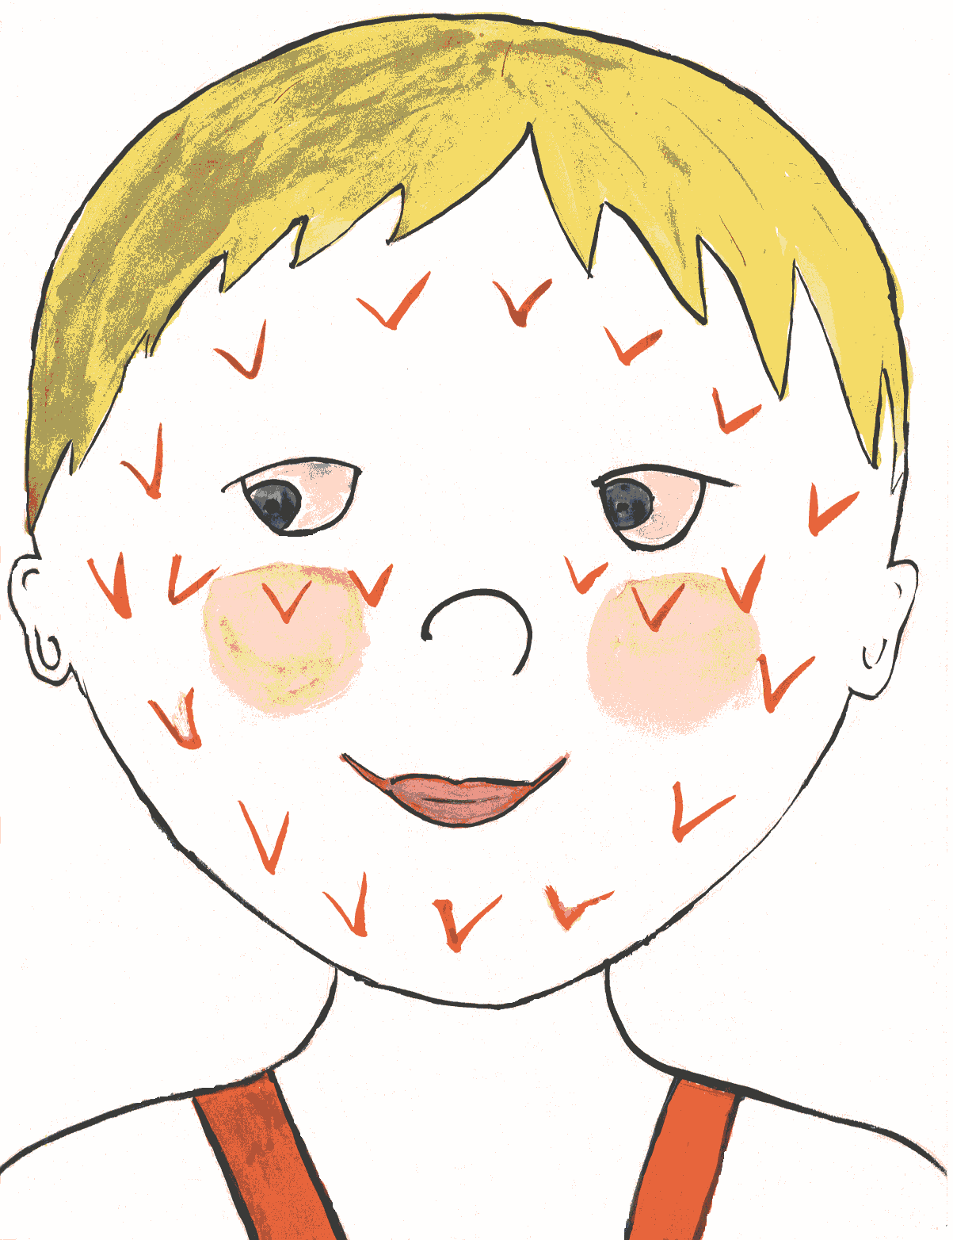

Slide 5
__ ______
__ ___
___ ___
____ ____
___ ____
___ ____
СА'
СА
СА
ЗА‘
ЗА
ЗА
СО
СО'
СО
ЗО
ЗУ'
ЗА
СУ'
ЗА
ЗО
ЗУ'
СА
СО

Slide 6
